Slide 1
ENZIM DAN HORMON

Slide 2
ENZIM

Slide 3
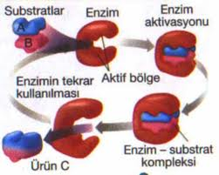
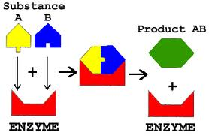
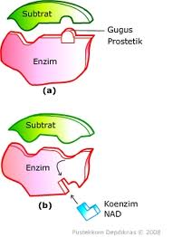
ENZIM
Katalisator seluruh reaksi pada metabolisme dan katabolisme sel.
Satu tahap reaksi dikatalisa oleh satu macam enzim
Dalam bekerja diperlukan “koenzim” ➔ Berupa “Ion” dan “vitamin”
Molekul Protein
Tidak tahan panas.
Sensitif terhadap pH (Tingkat keasaman Larutan)
Disintesis oleh sel ➔ Melalui proses sintesis protein ⬅ Dikode oleh “GEN”
Notes:
Enzim : senyawa organik yang dalam jumlah kecil memacu laju reaksi biokimia tanpa mempengaruhi keseimbangan reaksi
Fungsi Enzim adalah sebagai katalisator yang mempercepat terjadinya laju sebuah reaksi. Enzim ini akan mengubah senyawa dan mempercepat proses reaksi dengan mengubah molekul awal yang dikenali dan diikat secara spesifik oleh enzim (substrat) menjadi molekul lain (produk).
Koenzim adalah ko-faktor yang berupa molekul organik kecil yang merupakan bagian enzim yang tahan panas, mengandung ribose dan fosfat, larut dalam air dan bisa bersatu dengan apoenzim membentuk holoenzim.
koenzim adalah zat yang bekerja dengan enzim untuk memulai atau membantu fungsi enzim. Koenzim tidak bisa berfungsi sendiri dan membutuhkan kehadiran enzim.
Tata nama enzim berdasar substrat atau reaksi yang dikatalisir + ase, terdapat 6 golongan besar

Slide 4
Faktor Berpengaruh terhadap Enzim
Suhu ➔ minimum 0⁰, optimum 30⁰, maksimum 38-40⁰ C
Air ➔ media bekerja enzim / reaksi
pH ➔ optimum masing-masing enzim berbeda : pepsin 2,0, amilase 7,0, tripsin 8,0
Zat-zat penghambat ➔ logam berat
Hasil Akhir ➔ Produk hasil kerja enzim berpengaruh terhadap kerja enzim
Notes:
FAKTOR YANG BERPENGARUH PADA AKTIFITAS ENZIM
Temperatur ➔ Suhu tinggi atau rendah menghambat kerja enzim
Pengaruh PH ➔ PH normal = 7 ➔ Asam atau Basa tidak efektif
Konsentrasi Enzim ➔ Perbandingan Enzim – Substrat
Air ➔ Media bekerja enzim / reaksi
Hasil Akhir ➔ Produk hasil kerja enzim berpengaruh terhadap kerja enzim
Koenzim ➔ Sangat menentukan kerja enzim
Logam berat dapat menurunkan aktivitas enzim : Ag, Zn, Cu, Pb dan Cd
Temperatur atau suhu
Umumnya enzim bekerja pada suhu yang optimum. Apabila suhu turun, maka aktivitas akan terhenti tetapi enzim tidak rusak. Sebaliknya, pada suhu tinggi aktivitas menurun dan enzim menjadi rusak.
Air Air berperan dalam memulai kegiatan enzim. Contoh pada waktu biji dalam keadaan kering kegiatan enzim tidak kelihatan. Baru setelah ada air, melalui imbibisi mu-lailah biji berkecambah.
pH
Perubahan pH dapat membalikkan kegiatan enzim, yaitu mengubah hasil akhir kembali menjadi substrat.
Hasil akhir
Kecepatan reaksi dalam suatu proses kimia tidak selalu konstan. Misal, kegiatan pada awal reaksi tidak sama dengan kegiatan pada pertengahan atau akhir reaksi. Apabila hasil akhir (banyak), maka akan menghambat aktivitas enzim.
Substrat
Substrat adalah zat yang diubah menjadi sesuatu yang baru. Umumnya, terdapat hubungan yang sebanding antara substrat dengan hasil akhir apabila konsentrasi enzim tetap, pH konstan, dan temperatur konstan. Jadi, apabila substrat yang tersedia dua kali lipat, maka hasil akhir juga dua kali lipat.
Zat-zat penghambat
Zat-zat penghambat adalah zat-zat kimia yang menghambat aktivitas kerja enzim. Contoh, garam-garam dari logam berat, seperti raksa.

Slide 5
Nomenklatur dan Klasifikasi Enzim
Berdasarkan Nama Substrat
Nama “substrat” + “ase” ➔ Amilase, protease, lipase dll.
Berdasarkan Jenis Reaksi
Oksidase, Peroksidase, Hidrase, dekarboksilase, dll.
Enzim dibagi 2 Golongan :
Hidrolase ➔ Enzim hidrolisis
Desmolase ➔ Enzim Oksidase
Notes:
Enzim hidrase : merupakan enzim yang fungsinya untuk menambah atau mengurangi air (H2O) dari senyawa spesifik tertentu, dengan tidak menyebabkan terurainya senyawa tersebut. Contoh enzim hidrase seperti akonitase, enolase, dan fumarase

Slide 6
Penggolongan Enzim
Oksidoreduktase : mengkatalisir reaksi oksidasi-reduksi → oksalat oksidase, nitrat reduktase
Transferase : mengkatalisir transfer → transaminase
Hidrolase : menambah air pada bermacam ikatan mengakibatkan pecahnya substrat → protease, karbohidrase
Isomerase : mengkatalisir perubahan isomer → isomerase, epimerase
Ligase atau sintetase : mengkatalisir sintesis bermacam ikatan
Notes:
5. isomerase adalah kelompok enzim yang mengkatalisis reaksi perubahan struktur tanpa mengubah komposisi (jumlah) molekul suatu senyawa kimia.
Enzim oksidase berfungsi mempergiat penggabungan O₂ dengan suatu substrat yang pada saat bersamaan juga mereduksikan O₂, sehingga terbentuk H₂O.

Slide 7
Susunan Enzim
Enzim
Apoenzim Kofaktor
(Protein) (Bukan Protein)
Koenzim Gugus Prostetik
(Organik)
Notes:
Apoenzim adalah bagian protein dari enzim, bersifat tidak tahan panas, dan berfungsi menentukan kekhususan dari enzim. Contoh, dari substrat yang sama dapat menjadi senyawa yang berlainan, tergantung dari enzimnya.
Koenzim. Koenzim disebut gugus prostetik apabila terikat sangat erat pada apoenzim. Akan tetapi, koenzim tidak begitu erat dan mudah dipisahkan dari apoenzim. Koenzim bersifattermostabil (tahan panas), mengandung ribose dan fosfat. Fungsinya menentukan sifat dari reaksinya.
Apoenzim adalah bagian protein yang bersifat termolabil (tidak tahan panas). Sedangkan Gugus prostetik adalah bagian bukan protein yang bersifat aktif. Gugus prostetik yang berasal dari molekul anorganik disebut kofaktor, misalnya besi, seng, dan tembaga. Gugus prostetik yang terdiri dari senyawa organik kompleks disebut koenzim, misalnya NADH, FADH, koenzim A, dan vitamin (B1, B2, B6, niasin, dan biotin).
Apoenzim merupakan penyusun utama enzim, yaitu bagian enzim aktif yang terdiri atas protein yang bersifat tidak stabil dan mudah berubah. Sehingga dibutuhkan kofaktor untuk menjaga fungsi enzim tetap normal. Kofaktor merupakan sebuah komponen berupa molekul yang bersifat nonprotein. Kofaktor bisa mempunyai ikatan yang kuat maupun lemah terhadap protein enzim. Jika kofaktor mempunyai ikatan yang kuat dengan protein enzim, maka disebut dengan prostetik. Jika kofaktor terdiri atas molekul organik nonprotein yang terikat secara tidak kuat/renggang terhadap protein enzim, maka disebut dengan koenzim.
Kofaktor terbagi menjadi dua lagi, yaitu molekul organik dan non-organik. Molekul organik (koenzim) contohnya adalah Vitamin. Sedangkan molekul non-organik (ion logam) contohnya adalah Fe+2, Mn+2

Slide 8
Koenzim Penting dalam Reaksi Oksidasi-reduksi
NAD (nikotinamid adenin dinukleotid)
NADP (nikotinamid adenin dinukleotid fosfat)
FAD (flavin adenin dinukleotid)
Cytokrom : Cyt a, Cyt a3, Cyt b, Cyt b6, Cyt c, Cyt f
Plastokuinon, Plastosianin, Feredoksin
ATP (adenosin tri fosfat) : senyawa berenergi tinggi

Slide 9
Koenzim Penting
Notes:
Sitokrom, pada umumnya adalah hemoprotein yang mengandung gugus heme dan berfungsi sebagai pengusung elektron. Sitokrom dapat dijumpai dalam bentuk monomer, seperti cyt.c atau sebagai sub-unit dari kompleks enzim yang merupakan katalisator reaksi redoks.
Plastoquinon, merupakan senyawa yang berperan penting dalam reduksi fotosintesis.Plastoquinon tidak terikat oleh protein dalam kloroplas. Terdapat beberapa senyawa yang digolongkanplastoquinon diantaranya adalah ticophleryquinon dan nafthoquinon (Vitamin K).

Slide 10
Koenzim Penting (lanjutan)

Slide 11
Enzim Penting
Notes:
Enzim rubisco (Ribulosa-1,5-bisfosfat karboksilase-oksigenase) berfungsi membantu RuBP mengikat CO2, juga mampu mengikat O2 meskipun jumlahnya jauh lebih kecil. O2 yang terikat tersebut akan menyebabkan berlangsungnya fotorespirasi, yaitu proses pemecahan glukosa hasil fotosintesis dengan bantuan oksigen dan berlangsung pada siang

Slide 12
Enzim Penting

Slide 13
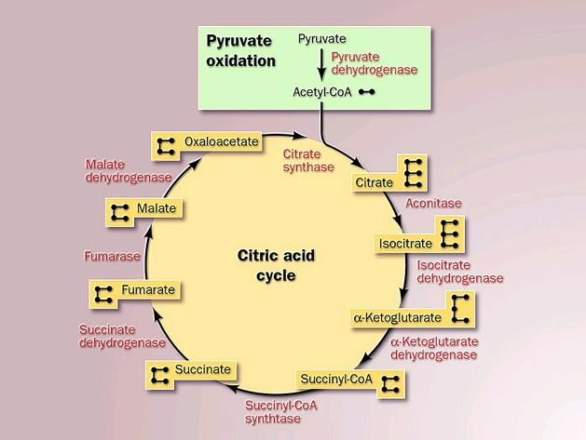
Enzim Penting

Slide 14
Sifat Enzim
Katalisator organik dalam jumlah sangat sedikit memacu laju reaksi tetapi tidak mempengaruhi keseimbangan reaksi

Slide 15
Sifat Enzim
Dihasilkan di protoplasma
- melakukan kegiatan di dalam sel : endoenzim
- melakukan kegiatan di luar sel : eksoenzim
Sebagian besar endoenzim

Slide 16
Sifat Enzim
Merupakan molekul besar
Merupakan koloid, mempunyai luas permukaan besar, bersifat hidrofil
Bersifat peka, di inaktifasi semua faktor penyebab denaturasi protein – suhu, pH.
Dapat bereaksi dengan asam maupun basa, dengan anion maupuk kation

Slide 17
Sifat Enzim
Dapat dipacu maupun dihambat
Penghambat:
kompetitif → susunan mirip substrat,
non kompetitif → merusak

Slide 18
Sifat Enzim
Ensim bersifat khas : terdapat hampir 700 enzim bereaksi dengan substrat khusus : teori kunci-gembok (key-lock)

Slide 19
Menurunkan energi aktifasi
Sifat Enzim

Slide 20
HORMON

Slide 21
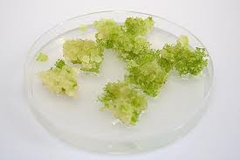
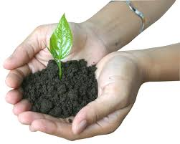
FITOHORMON
Istilah Hormon ➔ Sulit untuk diterapkan pada Fisiologi Tumbuhan
Hormon, Vitamin, dan Enzim ➔ Disebut dengan Istilah “ERGON” = Artnya “Pekerjaan” ➔ Berkaitan dengan pekerjaan proses “Metabolik”
Hormon, Vitamin, dan Enzim ➔ Dibutuhkan dalam jumlah Relatif “sedikit” tetapi berpengaruh sangat besar dalam proses fisiologi tumbuhan
Fitohormon ➔ Sekumpulan zat yang membantu pertumbuahan ➔Hormon, Vitamin, dan Enzim.

Slide 22
VITAMIN
Vitamin ➔ “Vita” = Hidup; “Amin” = Gugus Amina (-NH2).
Vitamin A, C, D, dan E tidak mempunyai gugus NH2 ➔ Tetap juga diberi nama “vitamin”
Jenis Vitamin ➔ Vit-A, Vit-B, Vit-B kompleks, Vit-C, Vit-D, Vit-E, dan Vit-K
Beberapa Vitamin (Terutama Vit-B Kompleks) berperan sebagai “Co-Enzim”
Vitamin disintesis oleh sel Tumbuhan sendiri ➔ Merupakan “metabolit sekunder”

Slide 23
HORMON PADA TUMBUHAN
Hormon ➔ Hormaein (Yunani) ➔ Artinya : “Menggiatkan”.
Dibentuk pada suatu tempat ➔ Bekerja di tempat lain.
Pada tumbuhan tidak diketahui adanya beragam hormon
Fitohormon ➔ Kumpulan zat yang membatu pertumbuhan ➔ Zat-Penumbuh ➔ Hormon Pertumbuhan.

Slide 24
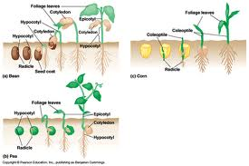
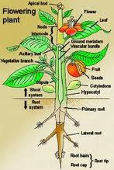
Fitohormon/Zat Pengatur Tumbuh
Zat pengatur tumbuh yang sudah diketahui adalah :
Auksin
Asam Indol Asetat
Asam Traumatat
Kinin/Kinetin
Giberelin
Hidrazida Malat
Vitamin

Slide 25
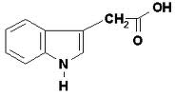
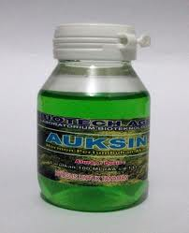
AUKSIN / IAA
F.W. Went (1928) ➔ Menemukan “Auksin” pada koleoptil Kecambah gandum (Avena sativa).
Semua Pucuk tumbuhan ➔ Memproduksi Auksin .
Urine (Hewan & Manusia ) juga mengandung hetero-auksin ➔ Yaitu IAA (Indol Acetic Acid).
IAA (Indol Acetic Acid)

Slide 26
Dimana “Auksin” Disintesis ??
Ujung koleoptil dan Pucuk Tumbuhan Mempunyai Enzim ➔ Mengubah “Triptofan” menjadi IAA
Maka Auksin banyak disintersis pada : Jariingan Meristem (Pucuk) tumbuhan ➔ Tunas, Kuncup bunga, Kuncup Daun, dan ujung akar.
Aukasin dibuat pada bagian pucuk dan kuncup ➔ Didistribusikan ke daerah lain ke seluruh bagian tumbuhan.
Tidak semua bagian tumbuhan mendapat distribusi yang sama

Slide 27
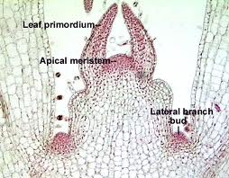
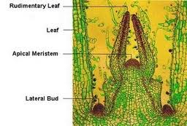
AUKSIN DAN PENGEMBANGAN SEL
Fungsi utama “auksin” adalah ➔ Pengembangan sel di daerah “belakang Meristem”
Peran auksin Lain :
Pemanjangan sel
Pengembangan dinding sel
Ctt : Tumbuhan yang ditempatkan pada daerah yang kurang cahaya ➔ Mengalami pertumbuhan cepat ➔ PERAN AUKSIN DOMINAN

Slide 28
Pengaruh Cahaya Terhadap Auksin
Percobaan F.W.Went ➔ Membuktikan pengaruh Cahaya terhadap distribusi Auksin :
Koleoptil
HASIL :
Blok-A ➔ 65% Auksin
Blok-B ➔ 35% Auksin
Kesimpulan :
Cahaya mempengaruhi distribusi auksin
Sinar Yang paling berpengaruh ➔ SINAR NILA
A
Sekat Mika
B
Agar
Agar
Gambar : Ujung Koleoptil Pada Blok Agar (A) dan (B)

Slide 29
Pengaruh Gaya Berat Terhadap Distribusi Auksin
33%
67%
A
B
A
B
Kesimpulan :
➔ Gaya Berat (Grafitasi) berpengaruh terhadap distribusi auksin.
50%
50%
Arah Grafitasi

Slide 30
AUKSIN ZAT SERBA GUNA
Dapat merangsang pertumbuhan akar pada penanaman invitro
Merangsang pertumbuhan kalus
Merangsang pertumbuhan tunas ➔ Menghambat Pertumbuhan Tunas Lateral (“dominansi pucuk”)
Merangsang pembentukan bunga
Merangsang pembentukan buah
Mencegah gugur daun dan buah

Slide 31
HORMON TUMBUHAN LAINNYA
Giberelin ➔ Ditemukan pada jamur padi (Gibberella fujikuroi) di Jepang oleh F.Kurusawa (1926).
Fungsi :
Memacu pembentukan bunga
Pembentukan buah tanpa penyerbukan
Merangsang pertumbuhan tanaman kerdil
Merangsang perkecambahan (Pemecahan Dormansi biji)

Slide 32
HORMON TUMBUHAN LAINNYA
2. Asam Traumatat (terdapat Pada Jaringan Tumbuhan ➔ Ditemukan oleh Bonner (1939).
Fungsi : “Peneymbuhan Luka” melalui pembentukan “kalus”
3. Kinin (Sitokinin) ➔ Oleh Letham (1963) ➔ Ditemukan pada batang Tembakau.
Fungsi : Merangsang Pembelahan sel (Cytokinesis)
4. Kaumarin ➔ Mempergiat pengembangan Sel dan Lembaran Daun.
5. Asam Suksinan ➔ Mempercepat Pertumbuhan Tunas Ketiak ➔ Tetapi Menghambat pertumbuhan batang

